Slide 1
วิชา งานระบบฉีดเชื้อเพลิงอิเล็กทรอนิกส์
เรื่อง ความต้องการน้ำมันเชื้อเพลิงของเครื่องยนต์
และหลักการเบื้องต้นของระบบฉีดน้ำมันเชื้อเพลิงอิเล็กทรอนิกส์
โดย นายเชิดศักดิ์ คำสุนันท์
แผนกวิชาช่างยนต์
วิทยาลัยสารพัดช่างอุดรธานี

Slide 2
ความต้องการน้ำมันเชื้อเพลิง
ของเครื่องยนต์
ประสิทธิภาพของเครื่องยนต์นี้ ขึ้นอยู่กับองค์ประกอบที่สำคัญ ดังนี้
อัตราส่วนผสมของอากาศและน้ำมันเชื้อเพลิง
ที่ป้อนเข้ากระบอกสูบ
การออกแบบชิ้นส่วนต่างๆของเครื่องยนต์
การควบคุมแก๊สไอเสียนำมาเผาไหม้อีกครั้ง
เพิ่มแรงดันน้ำมันเชื้อเพลิงให้สูงขึ้น

Slide 3
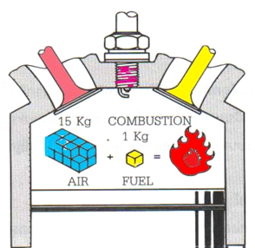
อัตราส่วนผสมของอากาศและน้ำมันเชื้อเพลิง
จะประกอบด้วยส่วนผสม 3 แบบ คือ
1) อัตราส่วนผสมของอากาศและน้ำมันเชื้อเพลิงตามทฤษฎี (theoretical air – fuel ratio)
2) อัตราส่วนผสมหนา ( rich mixture )
3) อัตราส่วนผสมบาง ( lean mixture )

Slide 4
อัตราส่วนผสมของอากาศและน้ำมันเชื้อเพลิงตามทฤษฎี
หมายถึง อัตราส่วนผสมของอากาศและน้ำมันเชื้อเพลิงที่จำเป็นสำหรับการเผาไหม้อย่างสมบูรณ์ ซึ่งมีค่าเท่ากับ 14.7 : 1 เมื่อคิดโดยน้ำหนักกล่าวคือ จะต้องใช้อากาศหนัก 14.7 Kg ต่อน้ำมันเบนซิน1 Kg หรือถ้าคิดโดยปริมาตรจะต้องใช้อากาศจำนวน 10,000 ลิตร ต่อน้ำมันเบนซิน 1 ลิตร
ส่วนผสมหนา
อัตราส่วนผสมหนาของอากาศและน้ำมันเชื้อเพลิงตามทฤษฎี ถือว่าเป็นอัตราส่วนผสมที่พอดีสำหรับการเผาไหม้อย่างสมบูรณ์ ถ้าอัตราส่วนผสมน้อยกว่า 14.7 : 1 เช่น 12 : 1 ซึ่งเป็นอากาศที่น้อยกว่าทฤษฎี จะเรียกว่า ส่วนผสมหนา (rich mixture )
ส่วนผสมบาง
สำหรับส่วนผสมบางที่มีค่ามากกว่า 14.7 : 1 เช่น 16 : 1 ซึ่งเป็นอากาศที่มากกว่าทฤษฎี จะเรียกว่า ส่วนผสมบาง (lean mixture )

Slide 5
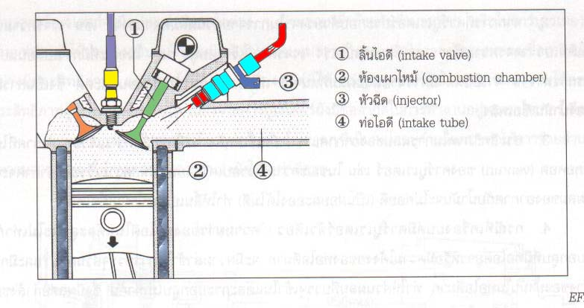
หลักการระบบฉีดน้ำมันเชื้อเพลิง ( Fuel Injection System)
จะใช้หัวฉีด (Injection) ทำการฉีดน้ำมันเชื้อเพลิงเข้าไปผสมกับอากาศในท่อไอดี (intake manifold) หรือ ท่อไอดี (intake tube)
1.ลิ้นไอดี ( intake valve )
2.ห้องเผาไหม้ (combustion chamber)
3.หัวฉีด (injector)
4.ท่อไอดี (intake tube)

Slide 6
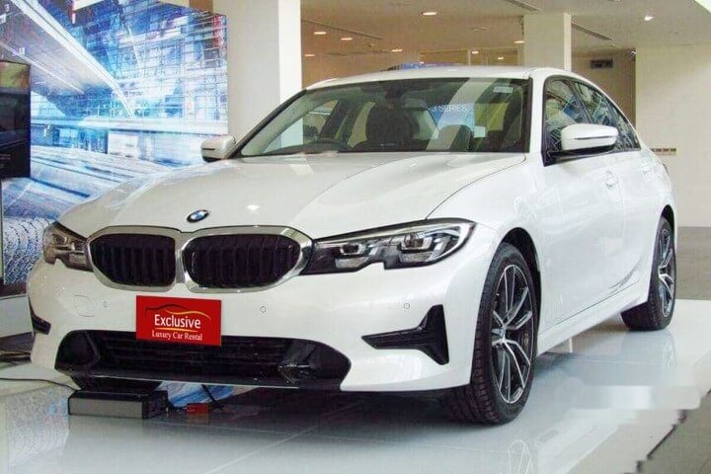
ระบบฉีดน้ำมันเชื้อเพลิงโดยทั่ว ๆไป จะมีอยู่ด้วยกัน 3 แบบ คือ
1. ระบบฉีดน้ำมันเชื้อเพลิงแบบควบคุมด้วยกลไก ( เค – เจทรอนิกส์ )
2. ระบบฉีดน้ำมันเชื้อเพลิงแบบควบคุมด้วยกลไกร่วมกับอิเล็กทรอนิกส์
( เคอี – เจทรอนิกส์)
3.ระบบฉีดน้ำมันเชื้อเพลิงแบบควบคุมด้วยอิเล็กทรอนิกส์
( ดี – เจทรอนิกส์ และ แอล – เจทรอนิกส์ )

Slide 7
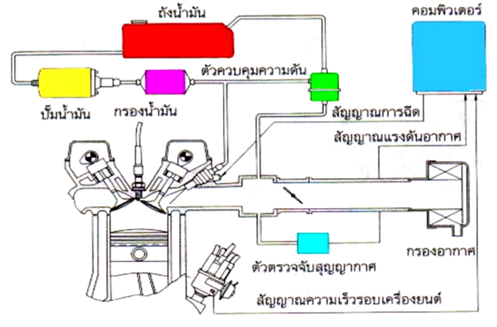
ชนิดของระบบฉีดน้ำมันเชื้อเพลิงอิเล็กทรอนิกส์ EFI
ที่นิยมใช้ในปัจจุบัน คือ แบบ D-Jetronic แบบ L - Jetronic
ระบบฉีดน้ำมันเชื้อเพลิงอิเล็กทรอนิกส์ แบบ D-Jetronic

Slide 8
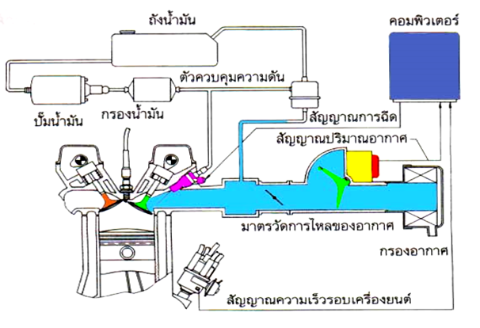
ระบบฉีดน้ำมันเชื้อเพลิงอิเล็กทรอนิกส์ แบบ L-Jetronic

Slide 9
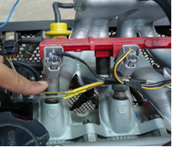
การควบคุมระยะเวลาในการฉีดน้ำมันเชื้อเพลิง
มีการควบคุมระยะเวลาในการฉีดของหัวฉีด เป็น 2 ส่วนด้วยกัน คือ การควบคุมระยะเวลาในการฉีดพื้นฐาน และการเพิ่มระยะเวลาในการฉีดตามสภาวะการทำงานของเครื่องยนต์
การควบคุมระยะเวลาในการฉีดพื้นฐาน
ระบบ EFI แบบ D-Jetronic คอมพิวเตอร์จะได้รับสัญญาณไฟฟ้าจากตัวตรวจจับสุญญากาศ และสัญญาฯความเร็วรอบของเครื่องยนต์ และ ในระบบ
EFI แบบ L-Jetronic คอมพิวเตอร์จะได้รับสัญญาณไฟฟ้าจากมาตรวัดการไหลของอากาศและสัญญาณความเร็วรอบของเครื่องยนต์

Slide 10

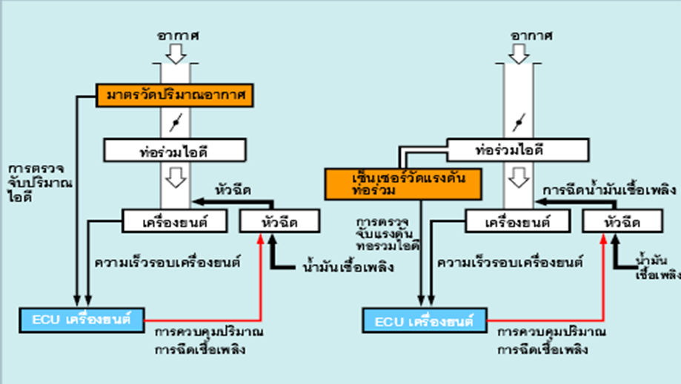
การควบคุมระยะเวลาในการฉีดพื้นฐาน
แบบ D-Jetronic

Slide 11
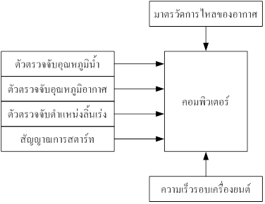
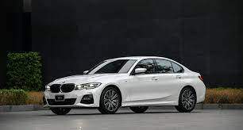
การเพิ่มระยะเวลาในการฉีดน้ำมันเชื้อเพลิง

